Slide 1
Impacto de la densidad vehicular en los parámetros de transmisión de datos en una red de comunicación v2v para entornos urbanos bajo el estándar IEEE 802.11p
DEPARTAMENTO DE ELÉCTRICA, ELECTRÓNICA Y TELECOMUNICACIONES
AUTOR: GLENN CHULDE ALMEIDA
DIRECTOR: ING. FAUSTO GRANDA GUTIÉRREZ
Sangolqui, Enero de 2021

Slide 2
AGENDA
Introducción
Justificación e Importancia
Objetivos
Alcance
Marco Teórico
Metodología
Pruebas de Simulación
Análisis de Resultados
Conclusiones y Trabajos Futuros

Slide 3
1. Introducción
ITS (Intelligent Transportation Systems)
VANET (Vehicular Ad hoc Network)
V2V (Vehicle to Vehicle) y V2I (Vehicle to Infrastructure)
Implementación VANET
IEEE802.11p y IEEE1609.x

Slide 4
2. Justificación e Importancia
Congestión del tráfico, reducción de las emisiones tóxicas y el consumo de combustible, mejora de la seguridad del tráfico e información y entretenimiento móvil.
ITS
Diferentes prioridades de aplicación, las propiedades de movilidad de los nodos y la falta de conectividad garantizada.
VANET
Alta densidad de tráfico, alta movilidad de los nodos, requerimientos de escalabilidad y variedad de condiciones ambientales.
ENTORNO
Alto costo y mano de obra intensiva.
IMPLEMENTACIÓN
SUMO, NS-2 y MOVE
HERRAMIENTAS DE SIMULACIÓN

Slide 5
3. Objetivo
OBJETIVO GENERAL
Analizar el impacto de la densidad vehicular en los parámetros de transmisión de datos en una conexión V2V bajo el estándar IEEE 802.11p aplicado a redes vehiculares VANET para entornos urbanos

Slide 6
4. Alcance
Primera
Etapa
Segunda
Etapa
Modelo de movilidad (SUMO)
Modelo de tráfico de red (NS-2)
Mapas reales y georreferenciados (OSM)
Tercera
Etapa
Obtención y análisis de resultados (Visual Trace Analyzer)
Integración modelo de movilidad y modelo de red (MOVE)
Implementación de una metodología para el análisis de los parámetros de comunicación.
Densidad de Tráfico Vehicular
Determinación de la zona geográfica
Modificación y edición del entorno (JOSM)

Slide 7
5. Marco Teórico
Vehicular Ad Hoc Network (VANET)
Es un tipo de red inalámbrica cuyos nodos tienen la capacidad de enrutar los datos sin la necesidad de dispositivos externos como enrutadores o puntos de acceso. Por lo tanto, se la considera una red descentralizada, sin infraestructura y autoorganizada en la que todos los nodos tienen el mismo estado en la red y son libres de unirse y conectarse con otro nodo.
Por otra parte, VANET es considerada un tipo especial de MANET, en la que los vehículos actúan como nodos móviles limitados a las topologías de las carreteras. Sin embargo, los protocolos de enrutamiento diseñados para MANET no funcionan bien en las VANET.

Slide 8
Propiedades VANET
Topología altamente dinámica
Interrupciones frecuentes de los enlaces
Previsibilidad de la movilidad
Comunicación localizada
Restricciones de tiempo
Capacidades de energía y almacenamiento

Slide 9
Aplicaciones VANET
Aplicaciones de Seguridad
Baja latencia de 100 ms.
Mensajes para la prevención de accidentes, el valor de la latencia se restringe a 20 ms.
Aplicaciones de Información de Tráfico
Latencia media de 200 ms.
Aplicaciones de Confort
Latencia grande de 500 ms.
Distancia de cobertura corta a larga de 300 m a 20 Km.
Frecuencia de transmisión mínima de 10 Hz.
Velocidades de datos bajas/medias de 1 a 10 Kbps.
Distancia de cobertura corta a media de 300 m a 5 Km.
Frecuencia de transmisión mínima entre 1 a 10 Hz.
Velocidades de datos bajas/medias de 1 a 10 Kbps
Distancia de cobertura corta a grande de 300 m a 100 Km.
Velocidades de datos de medianas a grandes que van desde los 10 Kbps a cientos de Kbps dependiendo del contenido
Frecuencia de transmisión mínima de 1 Hz.

Slide 10
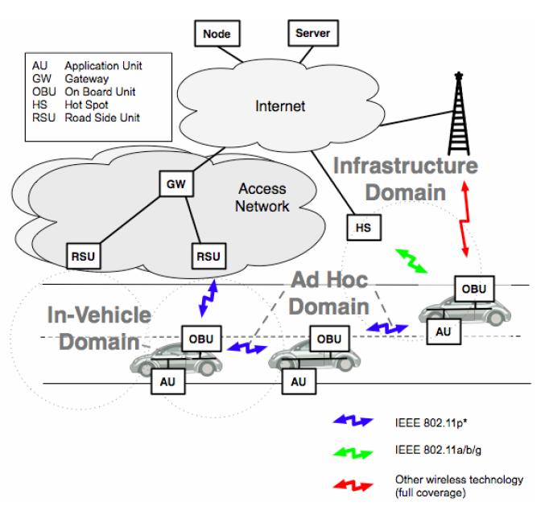
Arquitectura VANET
Hace referencia a la red interna del vehículo. Cada vehículo está equipado con una OBU (On Board Unit).
Dominio dentro del vehículo
Hace referencia a una red Ad Hoc inalámbrica pura, compuesta por vehículos y RSU (Road Side Unit).
Dominio Ad Hoc
Hace referencia a que las RSU pueden conectarse a una red de infraestructura y a su vez a Internet.
Dominio de Infraestructura
Nota. Tomado de C2C-C Requirements for Usage of NEMO in VANETs, por Baldessari, R., Festag, A. & Lenardi, M., 2007, Empowered by Innovation NEC.

Slide 11
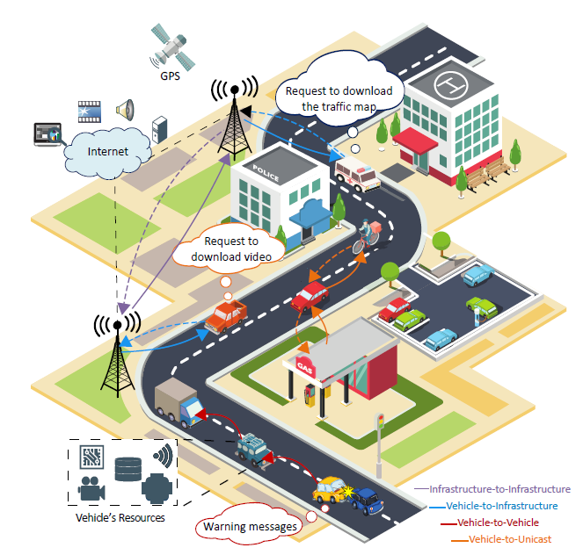
Comunicación VANET
V2I
Los vehículos envían mensajes a las RSU y éstas transmiten el mensaje a los vehículos objetivo.
La RSU funcionan como dispositivos de retransmisión entre remitentes y receptores.
Cubren grandes áreas.
V2V
Cada vehículo es un nodo y puede funcionar como una fuente, un destino y/o un enrutador para retransmitir información.
El uso de la comunicación V2V reduce el retraso introducido por las RSU en la comunicación V2I.
Esta comunicación entre nodos se logra por medio de comunicaciones DSRC (Dedicated Short Range Communication).
Nota. Tomado de Named Data Networking in Vehicular Ad hoc Networks: State of the Art and Challenges, por Khelifi, H., y otros, 2019, Communications Surveys and Tutorials.

Slide 12
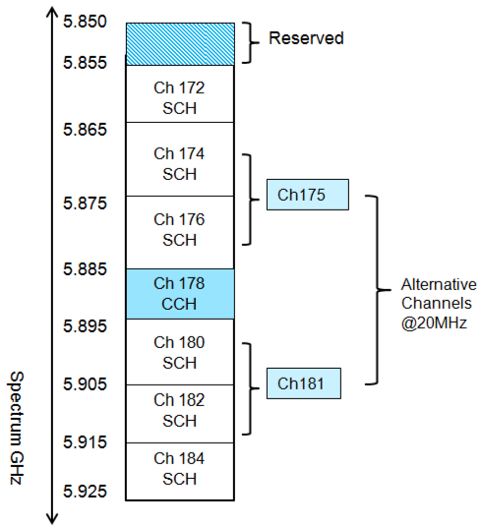
IEEE 802.11p
Se basa en el acceso inalámbrico para entornos vehiculares WAVE (Wireless Access for Vehicular Environment) y múltiples variantes de la familia IEEE 1609 como los:
Protocolos de gestión IEEE P1609.1
Protocolos de seguridad IEEE P1609.2
Protocolos de la capa de red IEEE P1609.3 y IEEE P1609.4
WAVE es una versión modificada del protocolo DSRC (Dedicated Short Range Communications), con menos gastos generales de red y es el responsable de la comunicación entre V2V y V2I.
Nota. Tomado de A Synopsis of Simulation and Mobility Modeling in Vehicular Ad-hoc Networks, por Rehman S., y otros, 2013, IOSR Journal of Computer Engineering.

Slide 13
Protocolos de Enrutamiento
Protocolos de Enrutamiento Ad Hoc
Protocolos Proactivos
Protocolos Reactivos
DSDV
OLSR
DSR
AODV

Slide 14
Modelos de Propagación
Modelos de Propagación
Gran Escala
Espacio Libre
Pequeña Escala
Rician y Rayleigh
Dos Rayos
Nakagami

Slide 15
Modelos de Movilidad
Modelos de
Movilidad
Generadores de Tráfico
Krauss
Sintéticos
Microscópicos
Mesoscópicos
Freeway
Manhattan
Random Waypoint (RWP)
Random Walk (RWM)
Macroscópicos
Kerner
Intelligent Driver Model (IDM)

Slide 16
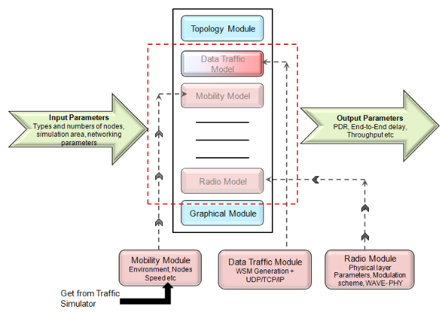
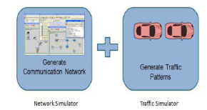
Softwares VANET: Simuladores de Tráfico y de Red
Nota. Tomado de A Synopsis of Simulation and Mobility Modeling in Vehicular Ad-hoc Networks (VANETs), por Rehman S., y otros, 2013, IOSR Journal of Computer Engineering.

Slide 17
Softwares de Simulación de Tráfico
 | VanetMobiSim | SUMO | STRAW | FreeSim | CityMob
Software
Portabilidad | ✓ | ✓ | ✓ | ✓ | ✓
Libre de licencia | ✓ | ✓ | ✓ | ✓ | ✓
Código abierto | ✓ | ✓ | ✓ | ✓ | ✓
GUI | ✓ | ✓ | ✓ | ✓ | ✓
Ejemplos disponibles | ✓ | ✓ | - | ✓
Desarrollo continuo | ✗ | ✓ | ✗ | - | ✓
Facilidad de instalación | Moderado | Moderado | Moderado | Fácil | Fácil
Facilidad de uso | Moderado | Moderado | Moderado | Fácil | Fácil
Mapas
Reales | ✓ | ✓ | ✓ | ✓ | ✗
Definidos por el usuario | ✓ | ✓ | - | ✗ | ✗
Aleatorios | ✓ | ✓ | ✗ | ✗ | ✓
Manhattan | ✗ | ✗ | ✗ | ✗ | ✓
Modelos de Tráfico
Macroscópicos | ✗ | ✗ | ✗ | ✓ | ✗
Microscópicos | ✓ | ✓ | ✓ | ✓ | ✓
Varios carriles | ✓ | ✓ | ✓ | - | ✓
Cambio de carril | ✓ | ✓ | ✓ | - | ✓
Flujos direccionales separados | ✓ | ✓ | ✓ | - | ✓
Limitaciones de velocidad | ✓ | ✓ | ✓ | ✓ | ✓
Gestión de intersecciones | ✓ | ✓ | - | - | ✗
Criterios de adelantamiento | ✓ | - | - | - | ✗
Grandes redes de carreteras | - | ✓ | ✓ | - | ✓
Movimiento libre de colisión | - | ✓ | - | - | ✓
Diferentes tipos de vehículos | ✗ | ✓ | - | ✗ | ✓
Cálculo de ruta | ✓ | ✓ | ✓ | ✓ | ✗
Trazas
Soporte de rastreo NS-2 | ✓ | ✗ | ✗ | ✗ | ✓
Soporte GloMoSim | ✓ | ✗ | ✗ | ✗ | ✗
Soporte QualNet | ✓ | ✗ | ✗ | ✗ | ✗
Soporte SWANS | ✗ | ✗ | ✓ | ✗ | ✗
Rastreo basado en XML | ✓ | ✗ | ✗ | ✗ | ✗
Importa diferentes formatos | ✓ | ✓ | ✗ | ✗ | ✗

Slide 18
Softwares de Simulación de Red
 | NS-2 | NS-3 | OMNET++ | OPNET | QualNet
Idioma soportado | C++, OTCL | C++, Python | C++ | C(C++) | Parsec C++
Soporte de GUI | Bueno | Bueno | Bueno | Excelente | Excelente
Tiempo tomado "aprender" | Moderado | Moderado | Moderado | Largo | Muy corto
Tiempo de "instalación" | Moderado | Largo | Muy corto | Moderado | Corto
Plataforma | Linux, Unix, Windows | Linux, Unix, Windows | Linux, Unix, Windows, MAC OS | Linux, Unix | Linux, Unix, DOS
Herramientas de análisis | SI | SI | SI | SI | SI
Archivos de traza | SI | SI | SI | SI | SI
Herramientas de visualización de red | SI | SI | SI | SI | SI
Simulación rápida | Moderado | Moderado | Moderado | Excelente | Excelente
Ventajas | -Facilidad de agregar un nuevo protocolo -Gran cantidad de protocolos disponibles | -Soporte para virtualización | -Potente GUI | -Comunicación con otros simuladores -Rápido -Escalable | -Potente GUI -Escalable -Rápido -Emulación
 | NS-2 | NS-3 | OMNET++ | OPNET | QualNet
Desventajas | -Soporta solo 2 protocolos MAC -Lenguaje de secuencias de comandos familiar | -Enlaces de Python no funcionan en Cygwin -Solo soporte IPV4 | -Sin número de protocolos de soporte -Problema de compatibilidad lento | -Producto comercial -Consumo de memoria -Tutoriales insuficientes | -Producto comercial -Instalación difícil en Linux
Publicaciones IEEE/ACM | 52% | 17% | 12% | 8% | 11%

Slide 19
Softwares de Simulación Híbrido
Propiedades | TRANS | VEINS | MOVE
Distribución | Libre | Libre | Libre
Compatibilidad con simuladores vehicular y redes | SUMO y NS-2 | SUMO, OMNET++ | SUMO y NS-2
Modelos de movilidad | Rutas aleatorias y manuales | Aleatorio y manual de rutas | Rutas aleatorias y manuales
Tipo de simulación | Microscópico | Microscópico | Microscópico
Modelo de tráfico vehicular | Seguimiento de vehículos y asignación de tráfico | Seguimiento de vehículos y asignación de tráfico | Seguimiento de vehículos y asignación de tráfico
Topología de la carretera | Cualquier | Cualquier | Cualquier
Configuración | Moderado | Moderado | Fácil
Consumo recursos de memoria | Alto | Alto | Moderado
Soporte de mapas | TIGER y OpenStreetMap | TIGER y OpenStreetMap | TIGER y OpenStreetMap
GUI | SI | SI | SI

Slide 20
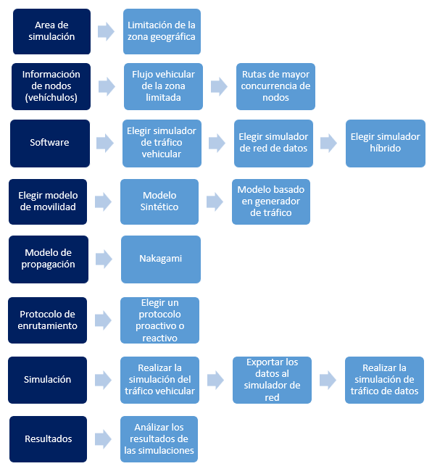
6. Metodología

Slide 21
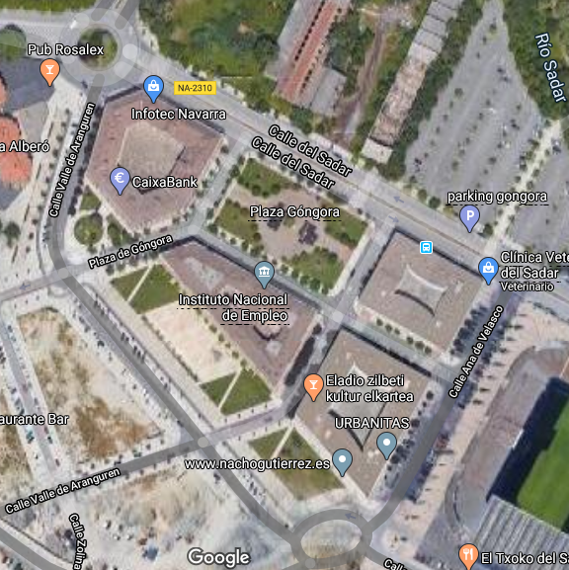
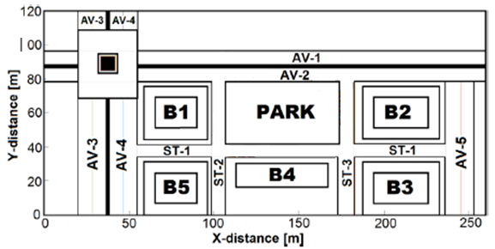
Descripción de la Zona Geográfica

Slide 22
Densidad de Tráfico Vehicular
Ruta | Longitud Total [m] | Ocupación Total [total de vehículos]
AV-1 (2 carriles) | 453.60 | 58
AV-2 (2 carriles) | 452.44 | 58
AV-3 (2 carriles) | 180.86 | 22
AV-4 (2 carriles) | 181.20 | 22
AV-5 (2 carriles) | 165.34 | 20
ST-1 (2 carriles) | 273.98 | 34
ST-2 (2 carriles) | 85.80 | 10
ST-3 (2 carriles) | 164.30 | 20
Redondel (2 carriles) | 203. 74 | 26
Escenario | 2161.26 | 270
Densidad | Cantidad de autos
Baja | 80
Media | 135
Alta | 215

Slide 23
Parámetros a Evaluar
Throughput
Mide la tasa de transmisión de datos, la cual permite estimar la efectividad en la comunicación V2V.
Packet Delivery Ratio
Es el resultado de la relación entre el número de paquetes recibidos y enviados.
Average end to end delay
Es la suma de todos los retardos que incluye el retardo de procesamiento, los retardos de cola, los retardos de propagación y los retardos de procesamiento del sistema.
Jitter
Se define como el promedio de la variación de la demora entre dos paquetes consecutivos recibidos en el destino.

Slide 24
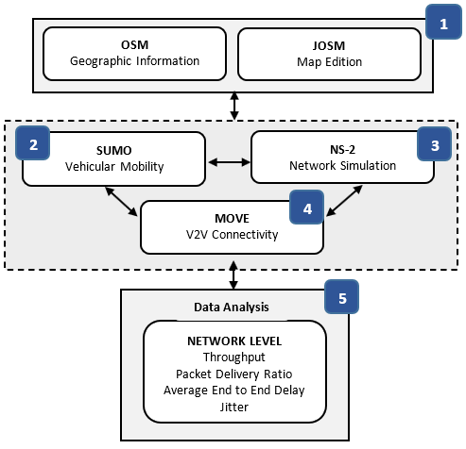
Integración de los Softwares

Slide 25
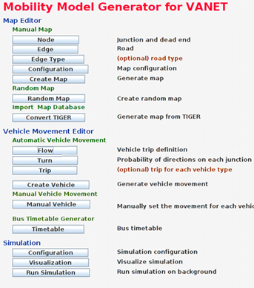
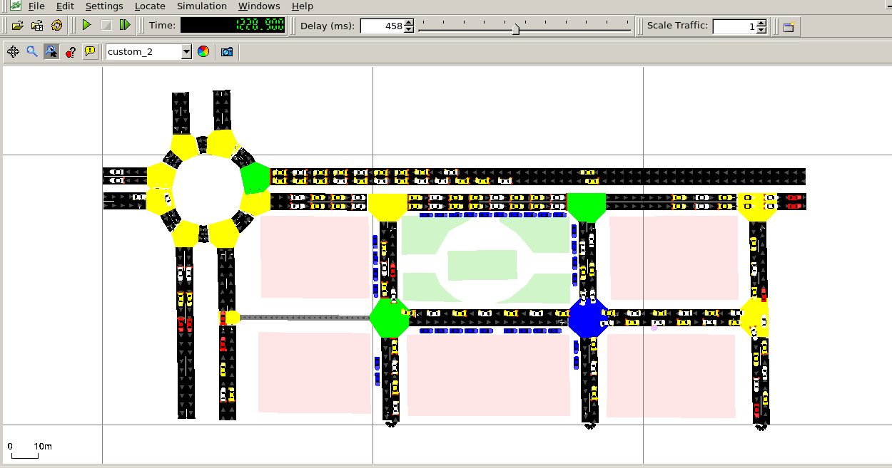
MOVE: SUMO

Slide 26
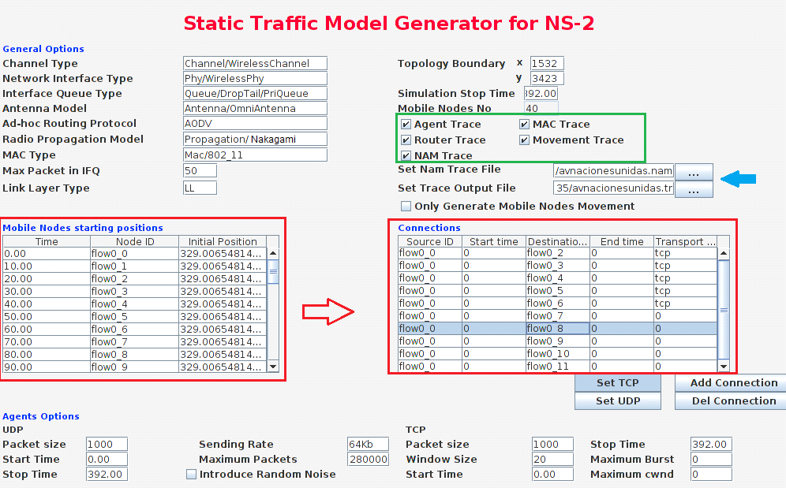
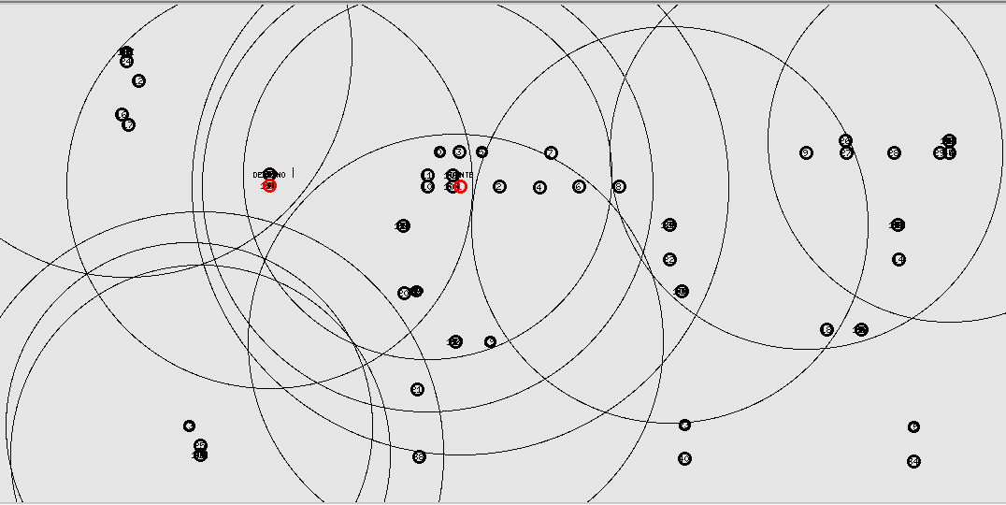
MOVE: NS-2

Slide 27
7. Pruebas de Simulación
Parámetros de Simulación
Parámetros | Valor
Tipo de canal | Wireless channel
Tipo de interfaz de red | Wireless physical
Modelo de propagación | Nakagami (m=3.0)
Protocolo MAC | IEEE 802.11p
Tipo de capa de enlace | LL (Link Layer)
Tipo de buffer | Queue/DropTail/PriQueue
Tiempo de simulación | 50 s
Frecuencia de operación | 5.9 GHz
Tamaño paquetes | 512 bytes
Rango de transmisión | 250 m
Velocidad máxima | 50 Km/h
Tasa de paquetes | 1Mb/s
Tipo de tráfico | UDP/TCP
Número de nodos | 80, 135, 215
Protocolo de enrutamiento | AODV
Antena | Omnidireccional (1.5 m)
Sensibilidad de la antena | -70 dBi
Potencia de transmisión | 100 mW

Slide 28
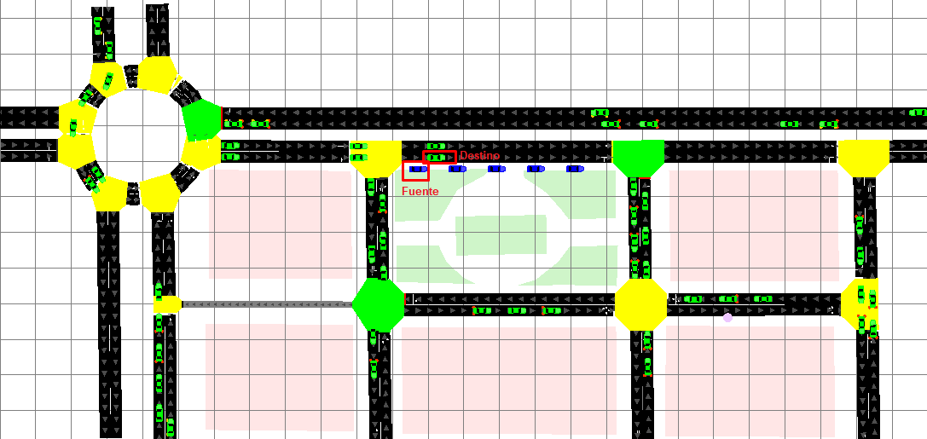
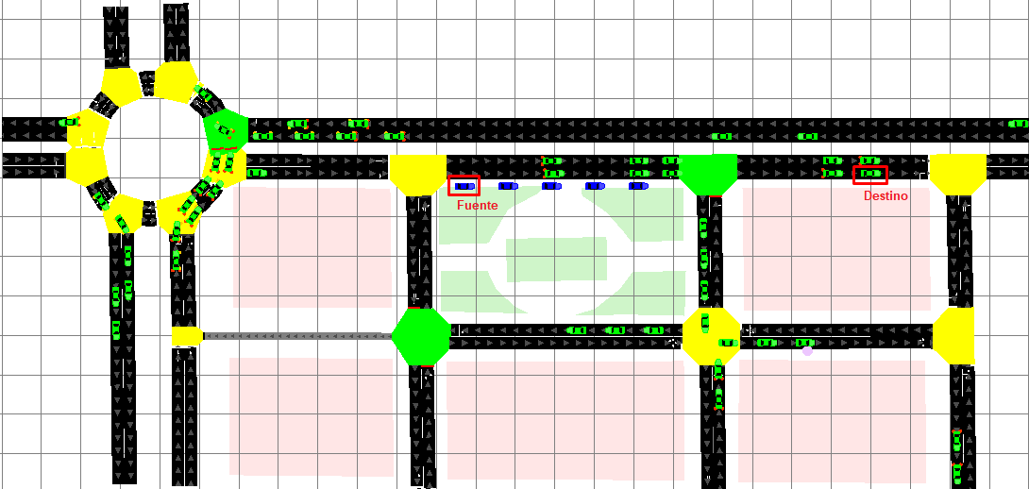
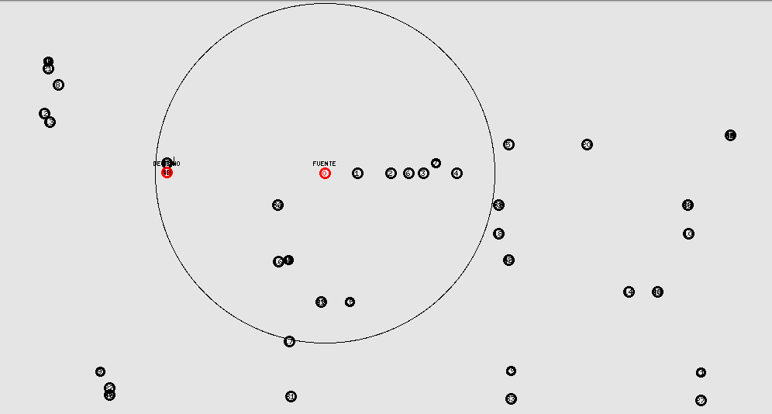
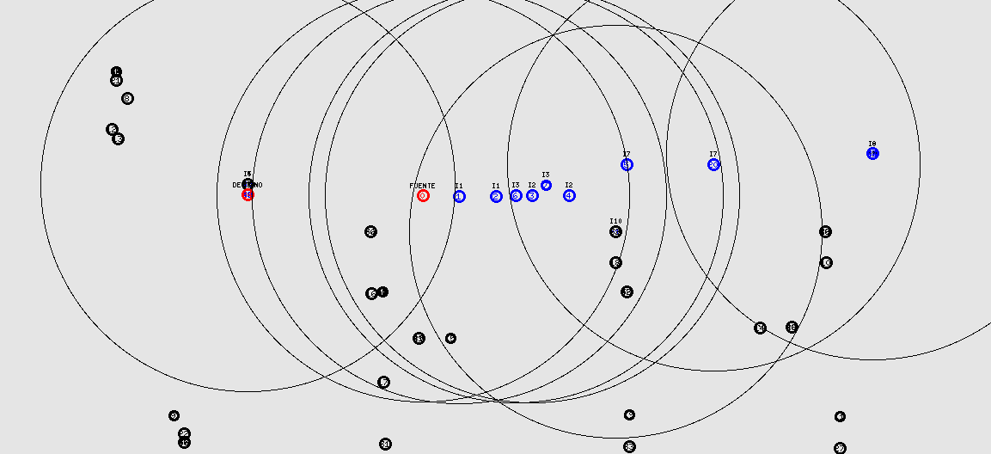
Densidad Baja
Simulation en SUMO: t= 50 s
Simulation en SUMO: t= 100 s
Simulation en NS-2: Sin Interferencias
Simulation en NS-2: Con Interferencias

Slide 29
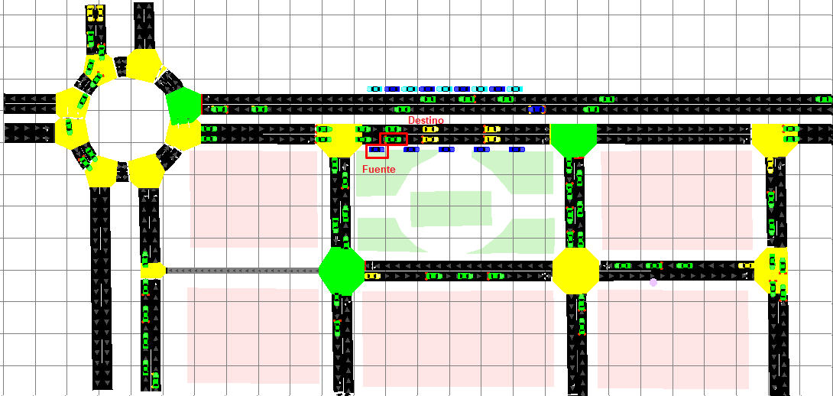
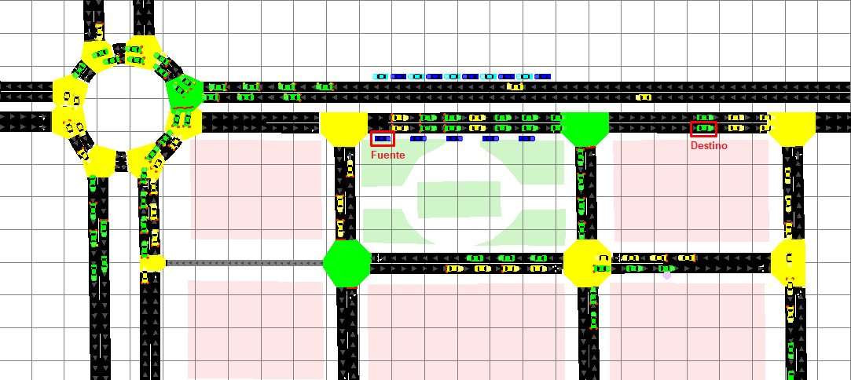
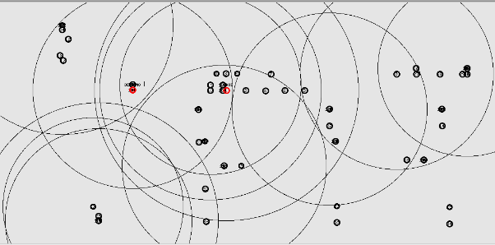
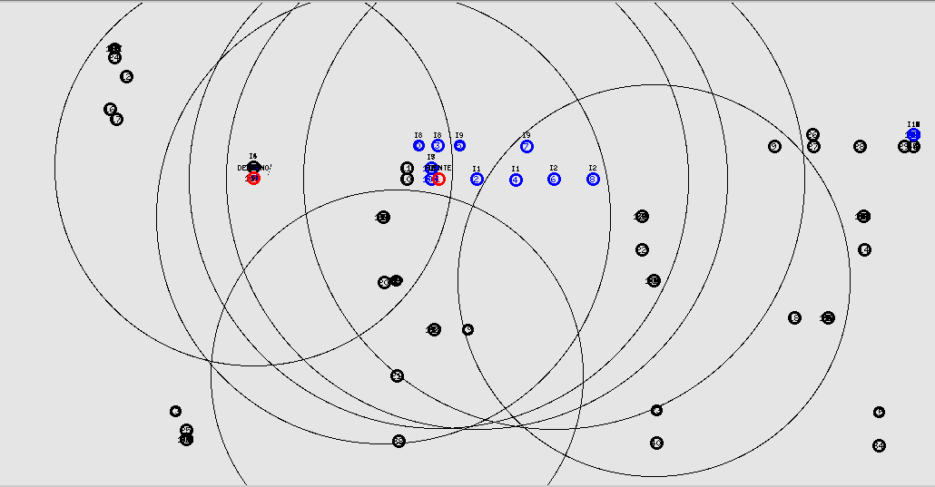
Densidad Media
Simulation en SUMO: t= 50 s
Simulation en SUMO: t= 100 s
Simulation en NS-2: Sin Interferencias
Simulation en NS-2: Con Interferencias

Slide 30
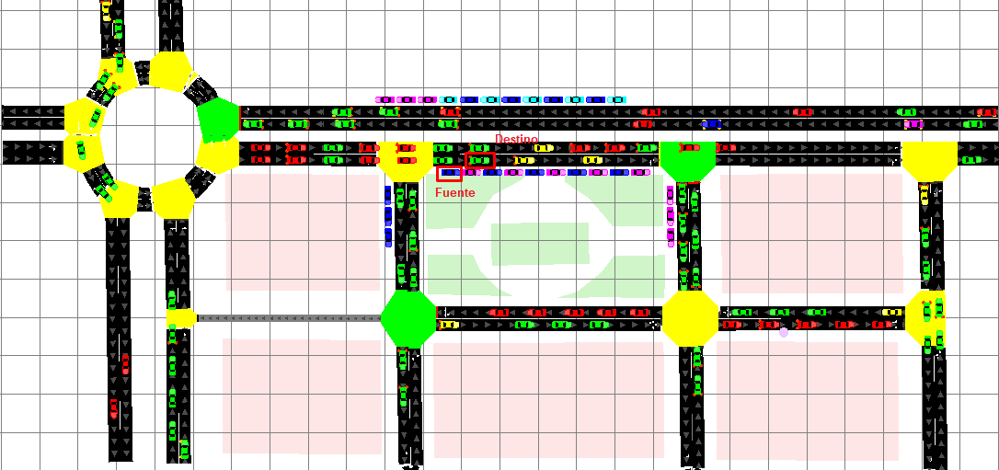
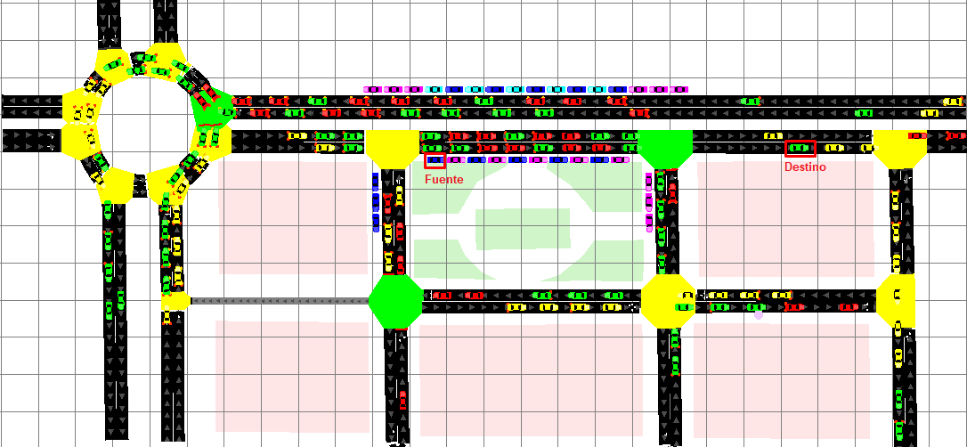
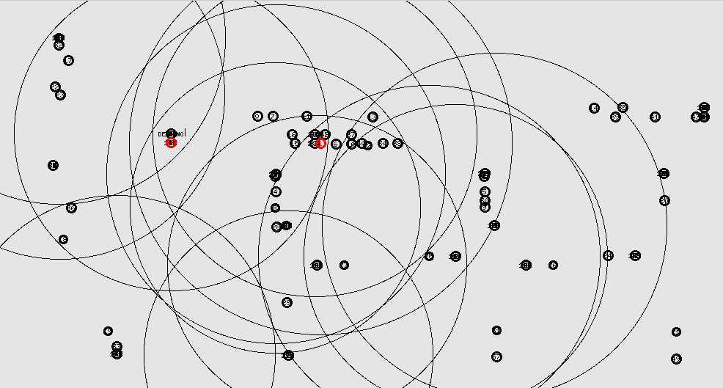
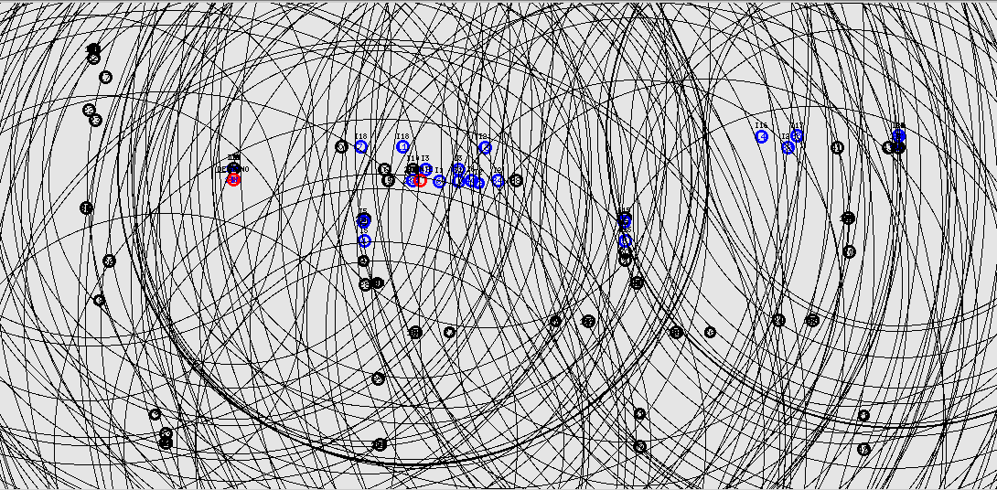
Densidad Alta
Simulation en SUMO: t= 50 s
Simulation en SUMO: t= 100 s
Simulation en NS-2: Sin Interferencias
Simulation en NS-2: Con Interferencias

Slide 31
8. Análisis de Resultados
Análisis Casos 1: UDP Sin Interferencias en Baja y Alta Densidad Vehicular: Los datos fueron obtenidos bajo los siguientes parámetros: AODV, UDP, Nakagami y sin nodos interferentes.
Densidad | Nodos | Packet Delivery Ratio (%) | Throughput (Kbps) | Delay (s) | Jitter (s)
Baja | 80 | 96.85 | 120.17 | 0.0042 | 0.00011
Alta | 215 | 99.88 | 121.17 | 0.0018 | 0.00004

Slide 32
Análisis casos 2: UDP Con Interferencias en Baja, Media y Alta Densidad vehicular: Los datos fueron obtenidos bajo los siguientes parámetros: AODV, UDP, Nakagami y con nodos interferentes.
Densidad | Nodos | Interferencias | Packet Delivery Ratio (%) | Throughput (Kbps) | Delay (s) | Jitter (s)
Baja | 80 | 10 | 4.21 | 20.83 | 0.567 | 0.0193
Media | 135 | 15 | 22.88 | 34.67 | 0.244 | 0.0056
Alta | 215 | 25 | 38.58 | 51.33 | 0.224 | 0.0072

Slide 33
Análisis casos 3: TCP Sin Interferencias en Baja y Alta Densidad Vehicular: Los datos fueron obtenidos bajo los siguientes parámetros: AODV, TCP, Nakagami y sin nodos interferentes.
Densidad | Nodos | Packet Delivery Ratio (%) | Throughput (Kbps) | Delay (s) | Jitter (s)
Baja | 80 | 99.46 | 275.83 | 0.0661 | 0.0216
Alta | 215 | 99.86 | 308.17 | 0.0886 | 0.0069

Slide 34
Análisis Casos 4: TCP Con Interferencias en Baja y Alta Densidad Vehicular: Los resultados fueron obtenidos bajo los siguientes parámetros: AODV, TCP, Nakagami y con nodos interferentes.
Densidad | Nodos | Interferencias | Packet Delivery Ratio (%) | Throughput (Kbps) | Delay (s) | Jitter (s)
Baja | 80 | 10 | 70.52 | 12.42 | 0.574 | 0.434
Alta | 215 | 25 | 95.48 | 55 | 0.199 | 0.079

Slide 35
9. Conclusiones
Los escenarios se simularon haciendo uso de mapas georreferenciados OSM (Open Street Map) para obtener la red vial. Posteriormente la zona urbana seleccionada fue modifica con la herramienta JOSM para incorporarla en el software SUMO y así obtener la movilidad sobre redes viales urbanas con su respectivo flujo vehicular.
Dentro de las simulaciones fue posible simular la comunicación V2V en VANET con y sin interferencia alcanzando velocidades en el throughput en los casos más favorables de hasta 311 Kbps con TCP y 121 Kbps con UDP que son válidas para desarrollar un intercambio de información en este tipo de escenarios.
Los resultados sugieren que a mayor densidad de nodos mejor es el rendimiento de la red ya que al existir más nodos dentro del escenario se pueden establecer más saltos de ruta mejorando así la relación de entrega de paquetes.
Al aumentar la densidad vehicular aumenta el porcentaje del PDR en un 10 % conforme aumenta el número de nodos, y bajo condiciones de nodos interferentes se da un incremento del 5 %. Para la parte del Delay en los escenarios sin interferencia existe una variación de 0.08 segundos conforme aumenta la cantidad de nodos, sin embargo, en los escenarios con nodos interferentes, este valor aumenta en 0.5 segundos.

Slide 36
9. Conclusiones
También, se concluyó que como UDP envía muchos más paquetes congestiona más el medio y consecuentemente los receptores acaban recibiendo menos paquetes que en el caso de TCP. Es así, que podemos sugerir que el throughput no se ve afectado, independientemente del protocolo de comunicación que se utilice.
Por otra parte, el efecto que tiene el tráfico interferente en el funcionamiento de las redes VANET es variable. En general, cuantos más saltos tengan las rutas (alta densidad) más afectaran las interferencias, puesto que la probabilidad de que un nodo deba retransmitir dos tráficos distintos es mayor. Dado esto es fácil que el nodo se sature y que la calidad de la transmisión empeore considerablemente (pérdida de paquetes, cambios de ruta constantes, etc.).
Otro aporte importante del presente trabajo es la metodología empleada para el análisis de los parámetros de transmisión dentro de un escenario urbano, la misma que puede ser utilizada para otros tipos de investigación referentes a VANET.

Slide 37
9. Trabajos Futuros
Estudiar el efecto de los modelos de propagación en los escenarios propuestos.
Comprobar el efecto de las interferencias en ciudades inteligentes.
Comprobar el comportamiento de otros protocolos para un número elevado de nodos con más conexiones y en otros entornos.
Desarrollar modelos analíticos que caractericen otros parámetros de las redes VANET como por ejemplo la ubicación optima de las RSU. Así, se podría estudiar el número de peticiones de rutas, número de rutas encontradas, el tiempo que tarda en encontrarse una nueva ruta, etc.
En cuanto a las herramientas de simulación para VANET, otro trabajo a futuro sería la integración de estas con NS-3.

Slide 38
Bibliografía
Granda, F., Azpilicueta, L., Celaya, M., López, P., Vargas, C., & Falcone, F. (2020). Spatial V2X Traffic Density Channel Characterization for Urban Environments. IEEE Transactions on Intelligent Transportation Systems ( Early Access ), 1-14, DOI:10.1109/TITS.2020.2974692 .
Issariyakul, T., & Hossain, E. (2010). Introduction to Network Simulator NS2. Boston, MA.
Jameel, F. F., Haider, A., & Butt, A. (2017). Performance analysis of VANETs under Rayleigh, Rician, Nakagami-m and Weibull fading. 2017 International Conference on Communication, Computing and Digital Systems (C-CODE).
Jerbi, M., Sidi, S., Meraihi, R., & Ghamri, Y. (2007). An Improved Vehicular Ad Hoc Routing Protocol for City Environments. In IEEE International Conference on Communications, 3972–79.
Krajzewicz, D., Hertkorn, G., Wagner, P., & Rossel, C. (2002). SUMO (Simulation of Urban MObility) An open-source traffic simulation. Conference: 4th Middle East Symposium on Simulation and Modelling, 183-187.
Pranav, K., Kapang, L., & Tuithung, T. (2011). Simulation based Analysis of Ad hoc Routing Protocol in Urban and Highway Scenario of VANET. International Journal of Computer Applications, 12(10).

Slide 39
GRACIAS

